Slide 1
Взаимодействие ДОО с семьями воспитанников как средство духовно-нравственного воспитания (опыт работы)
МИНИСТЕРСТВО ПРОСВЕЩЕНИЯ
РОССИЙСКОЙ ФЕДЕРАЦИИ
VI ВСЕРОССИЙСКИЙ СЪЕЗД РАБОТНИКОВ ДОШКОЛЬНОГО ОБРАЗОВАНИЯ
Хертек Лада Валерьевна
Заведующий МБДОУ Детского сада № 17
г. Кызыла Республика Тыва

Slide 2
Человека, которого мы воспитываем, должны сочетаться нравственная чистота, духовное богатство, физическое совершенство. В.А. Сухомлинский
Душа каждого человека – зародыш прекрасного цветка, но расцветет ли она, зависит от духовно-нравственного воспитания и образования, полученного человеком в семье, детском саду и школе

Slide 3
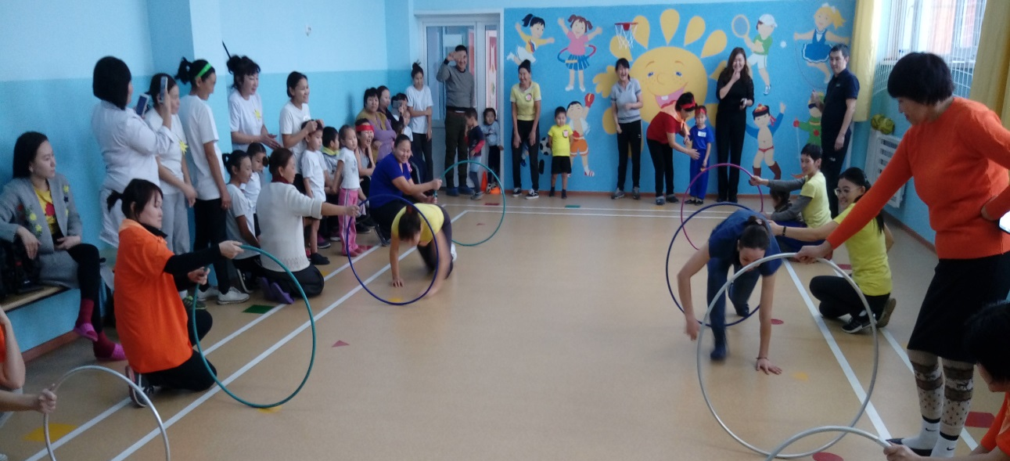
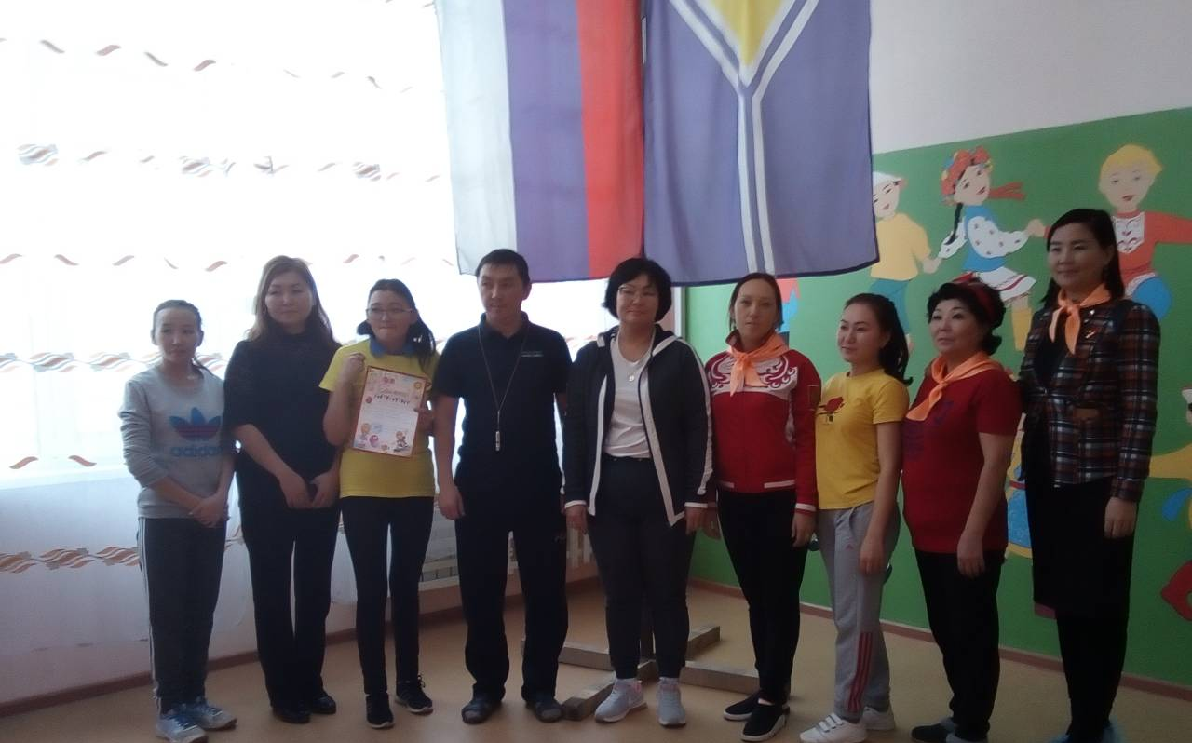
Мероприятия, которые прошли по инициативе совета матерей и объединившие всех родителей нашего детского сада:
СПОРТ – залог Здорового Образа Жизни.
А ну - ка, девочки!!!

Slide 4
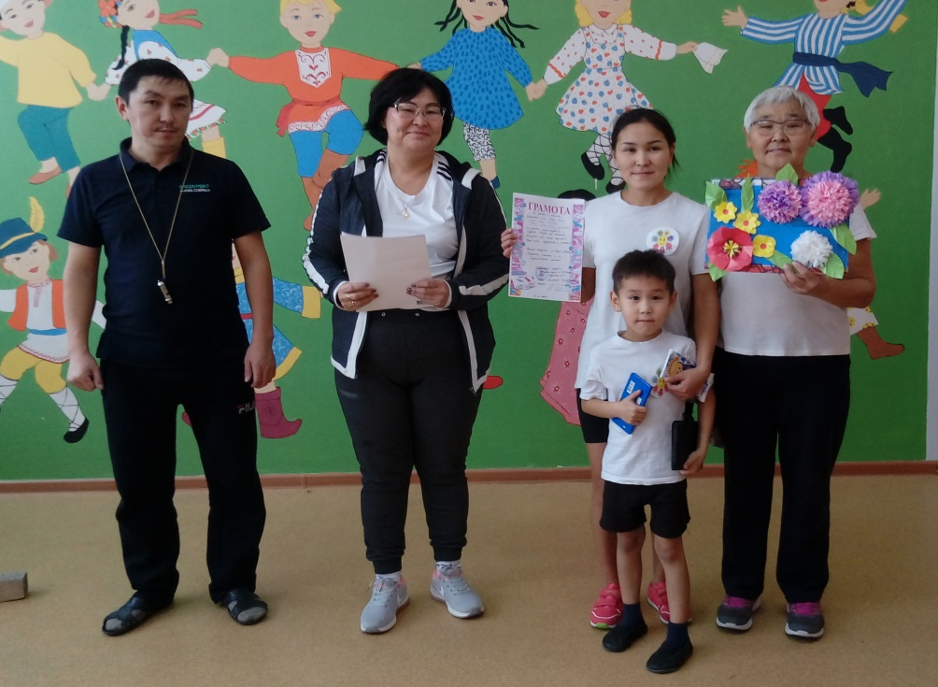
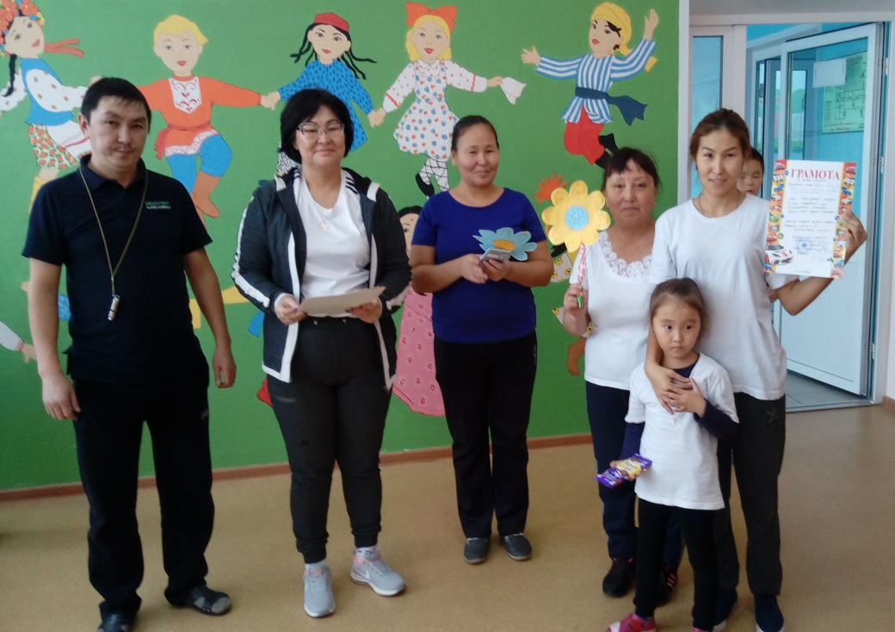
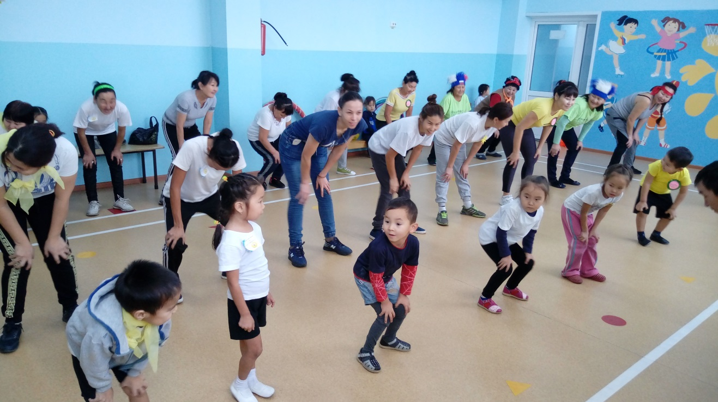
Бабушка, мама и я – спортивная семья!

Slide 5
Мастер-класс
«Дары осени»

Slide 6
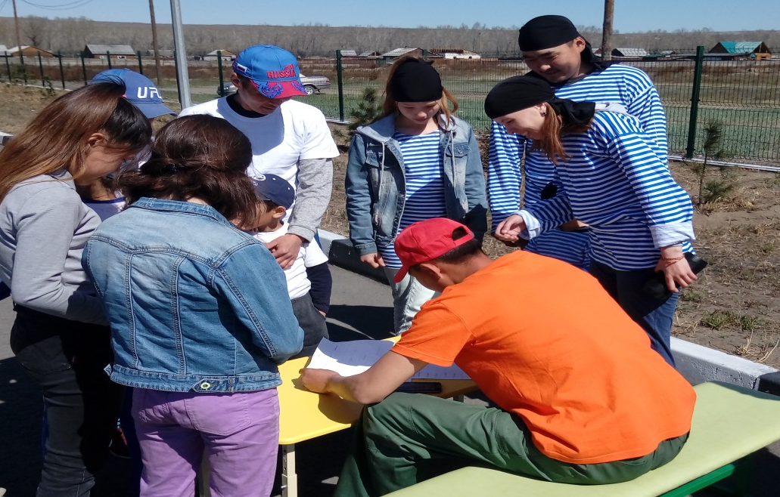
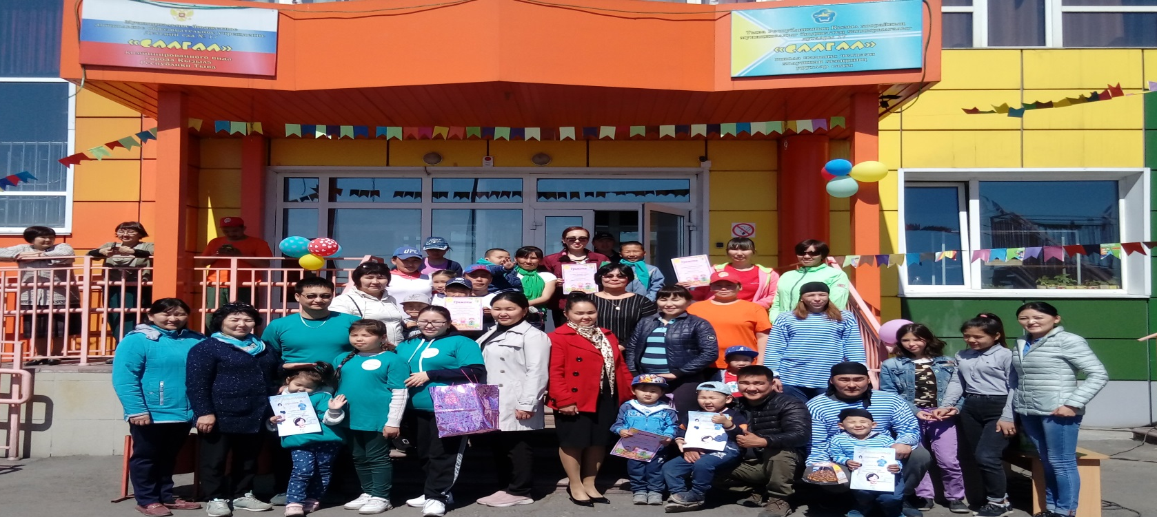
«Вместе развиваемся играя!»
Родительский квест.

Slide 7
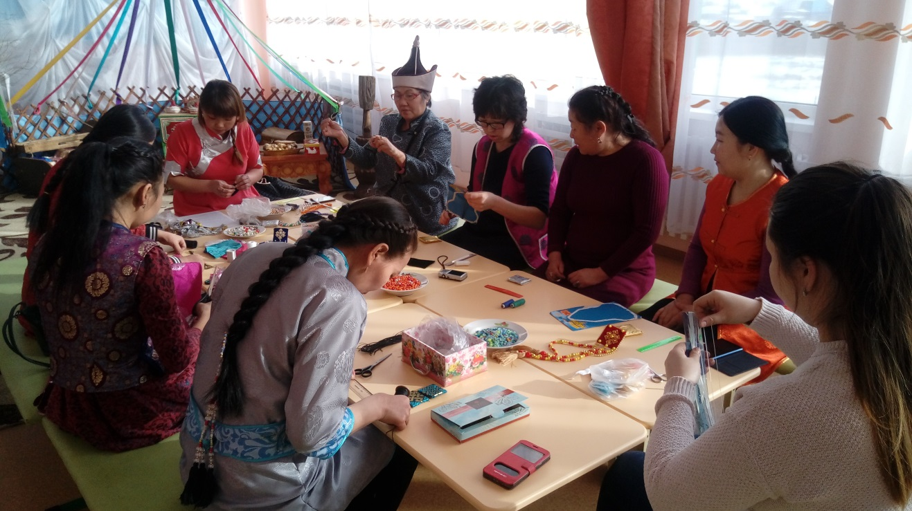
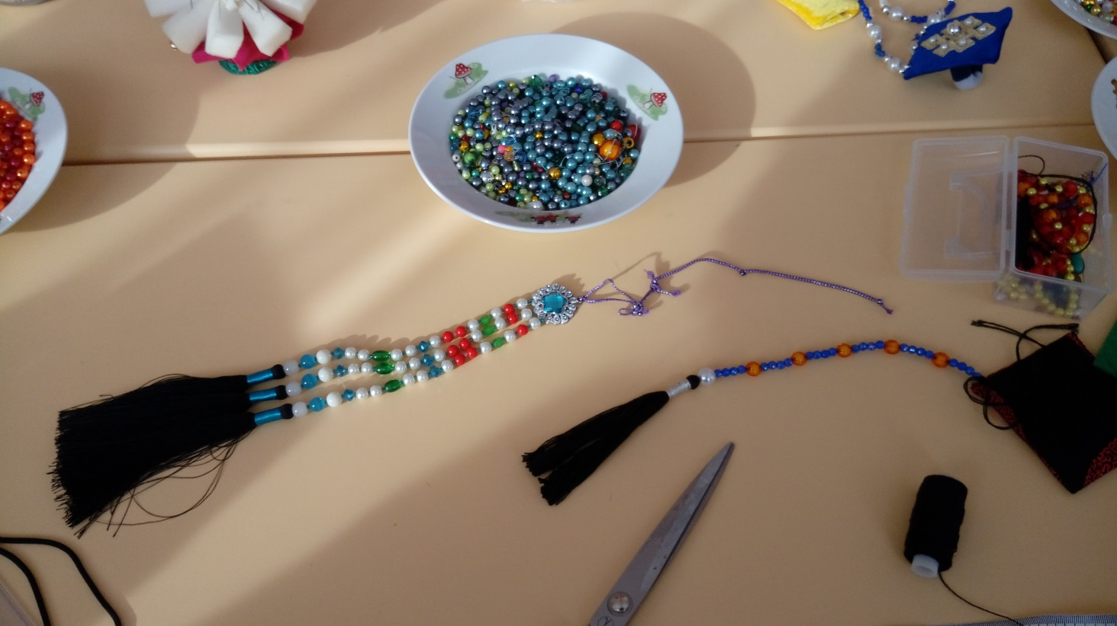
Мастер-класс по плетению тувинского женского украшения «Чавага»

Slide 8
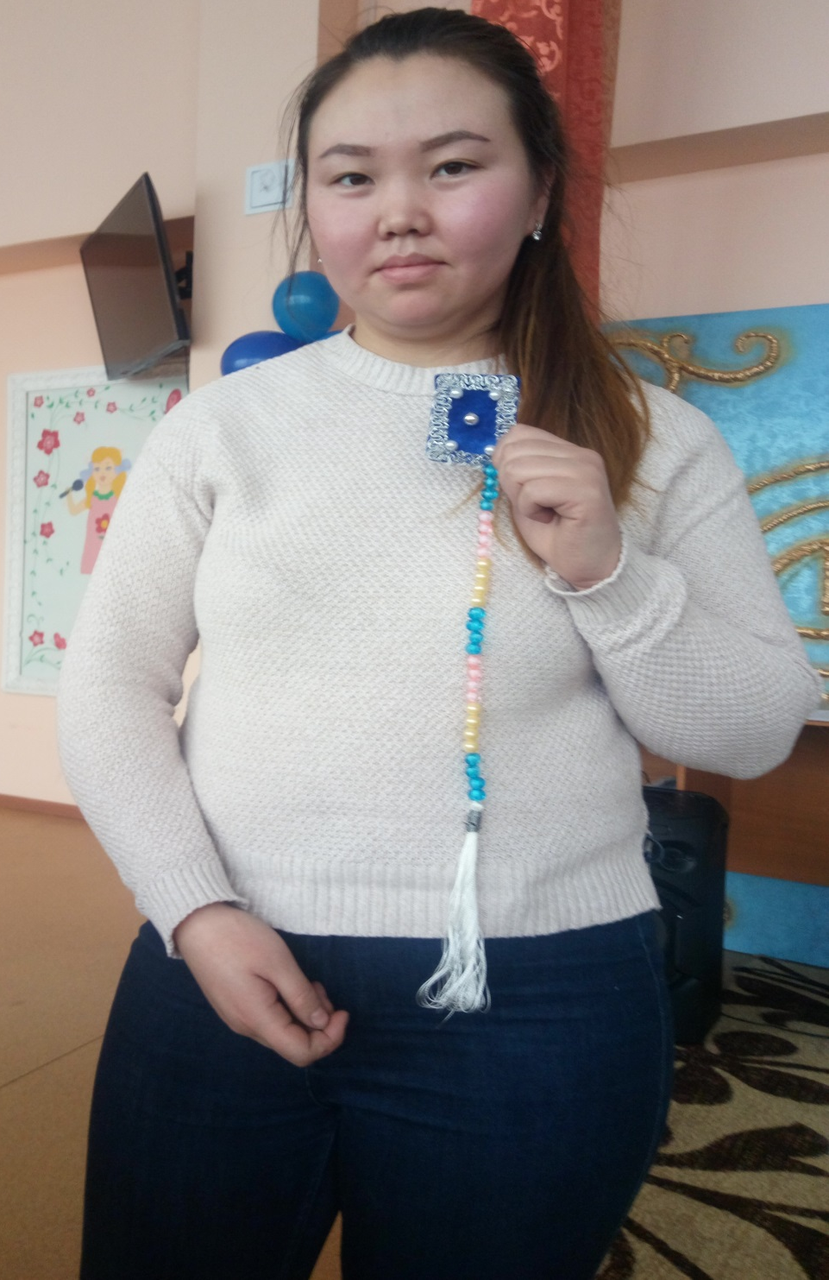
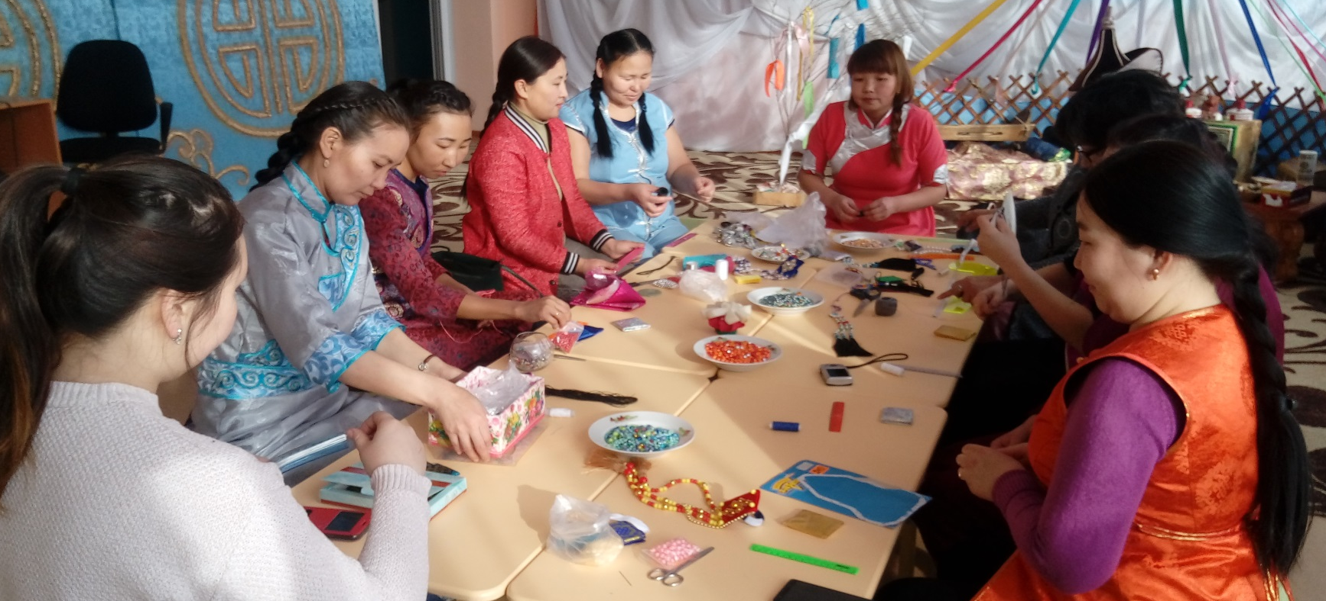

Slide 9
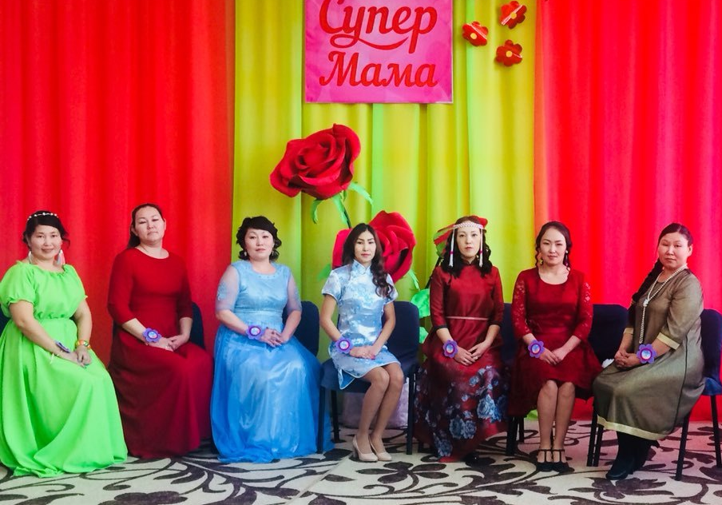

Slide 10
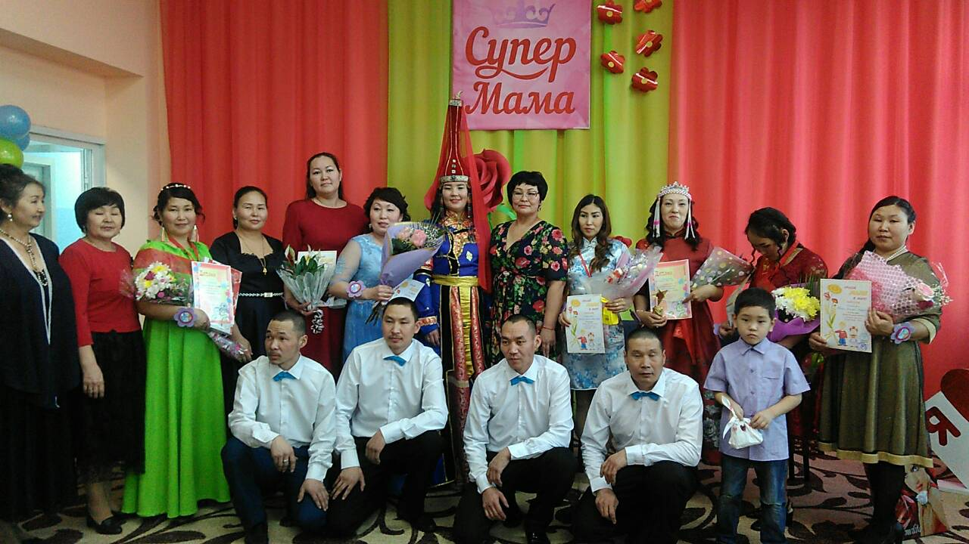

Slide 11
ЖЕНСОВЕТ
«Между нами девочками…»

Slide 12
Выездной семинар (тренинг) по психосоциальному сопровождению и профилактике ПАВ среди девушек и женщин.
Место: Источник Аржаан "Кундустуг"

Slide 13
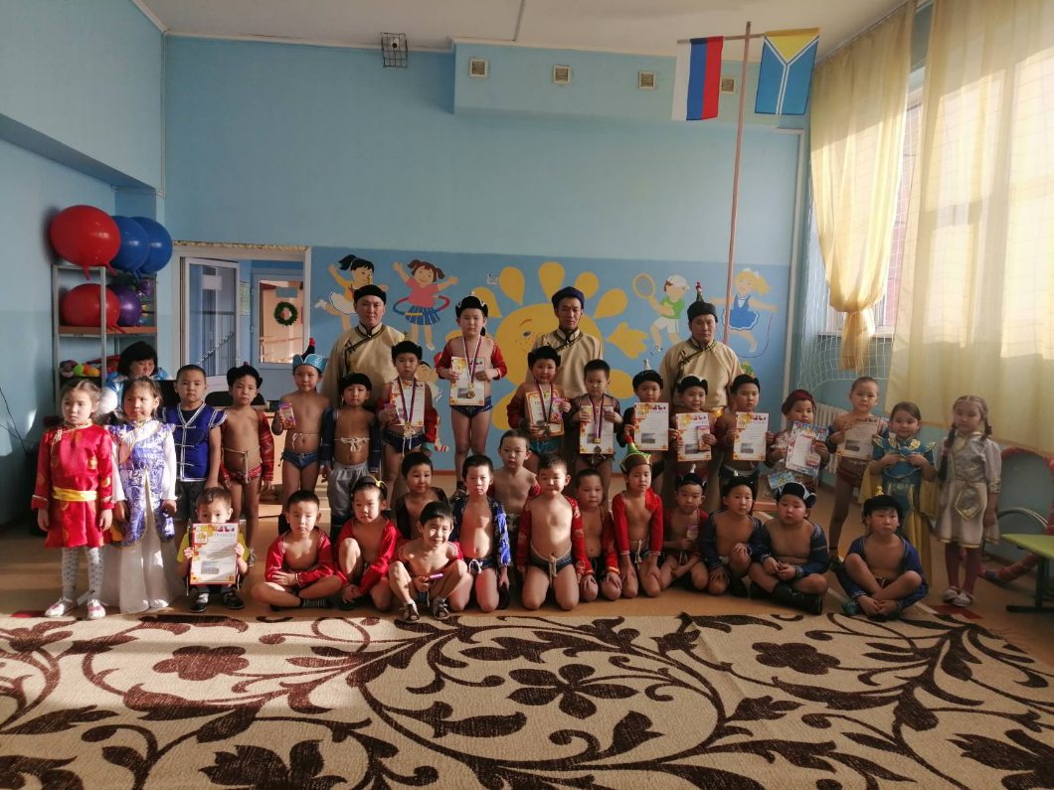
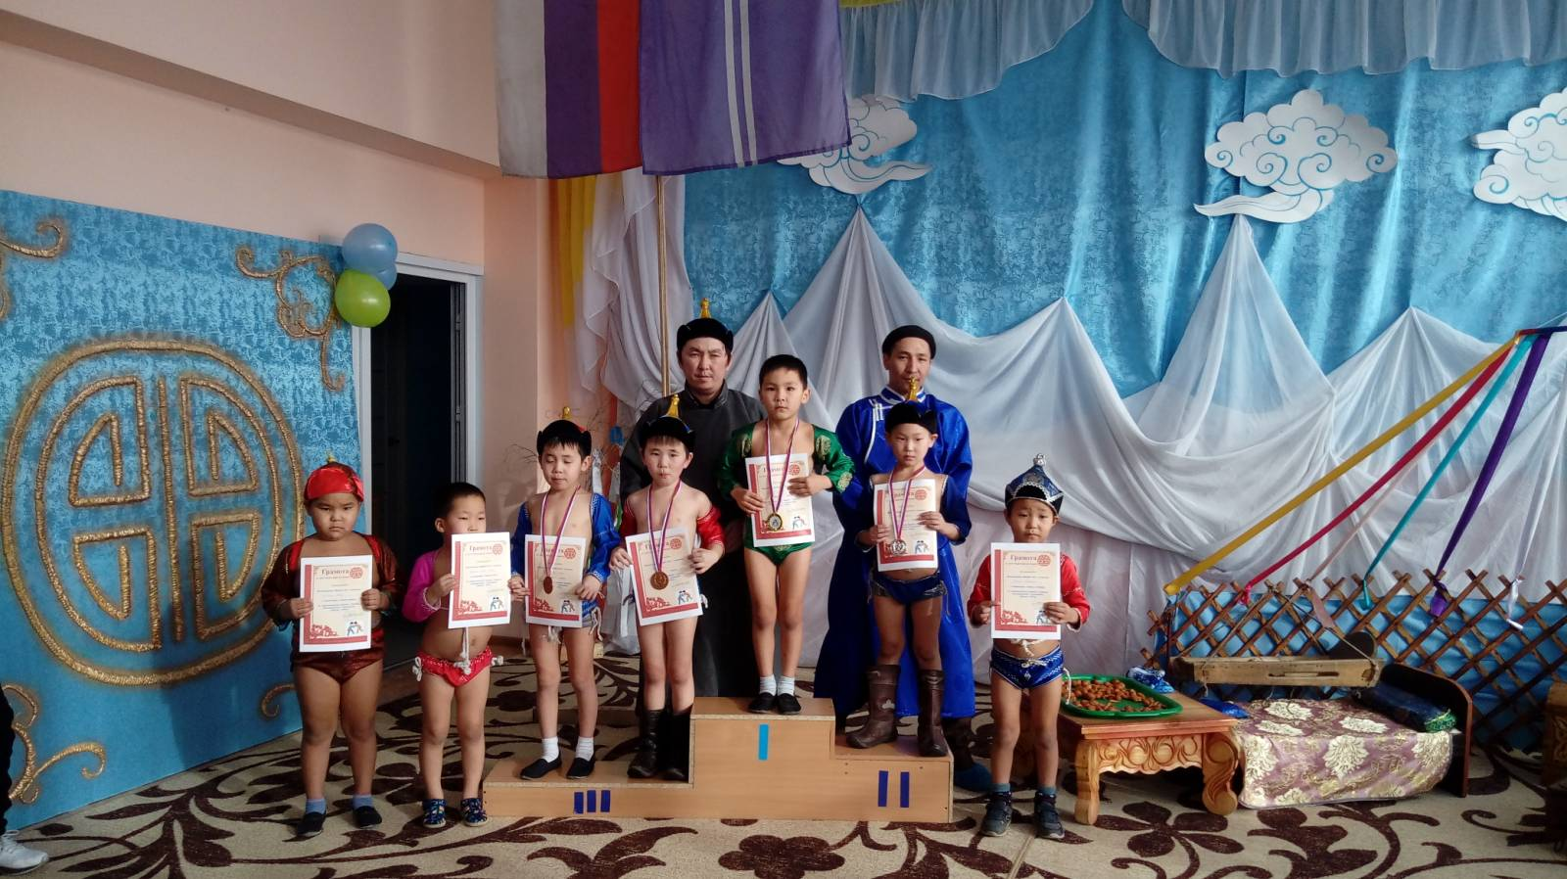
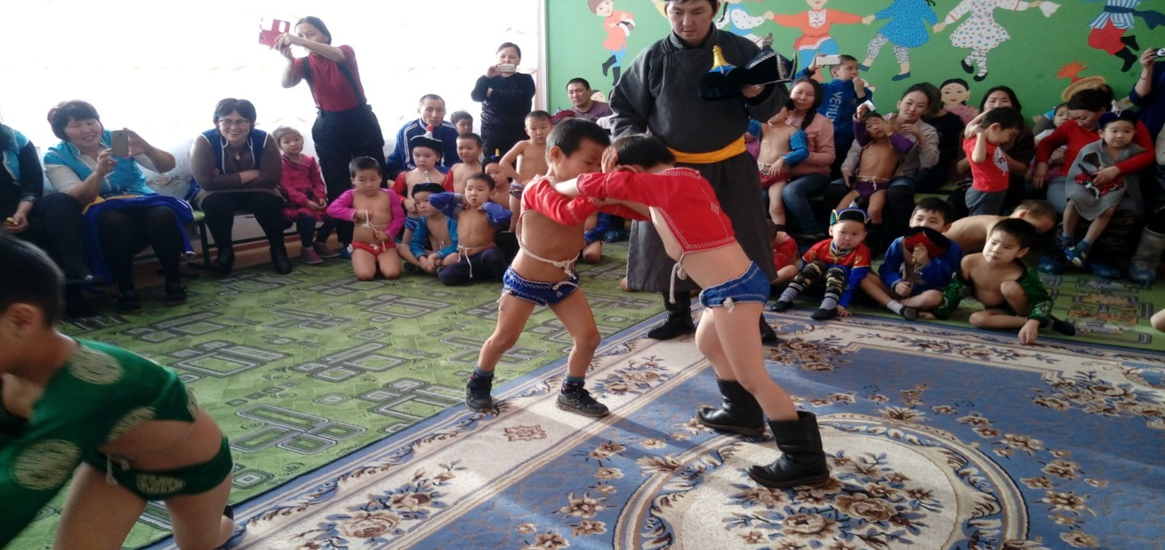
Национальная борьба Хуреш
Мужское воспитание через традиции национальные игры

Slide 14
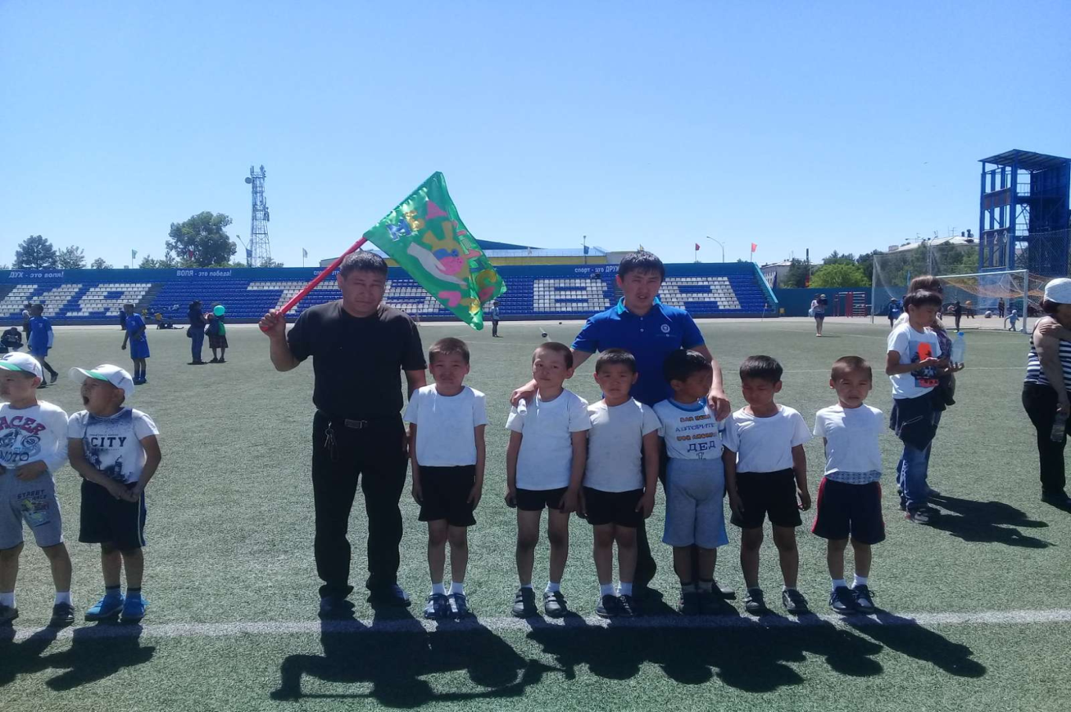
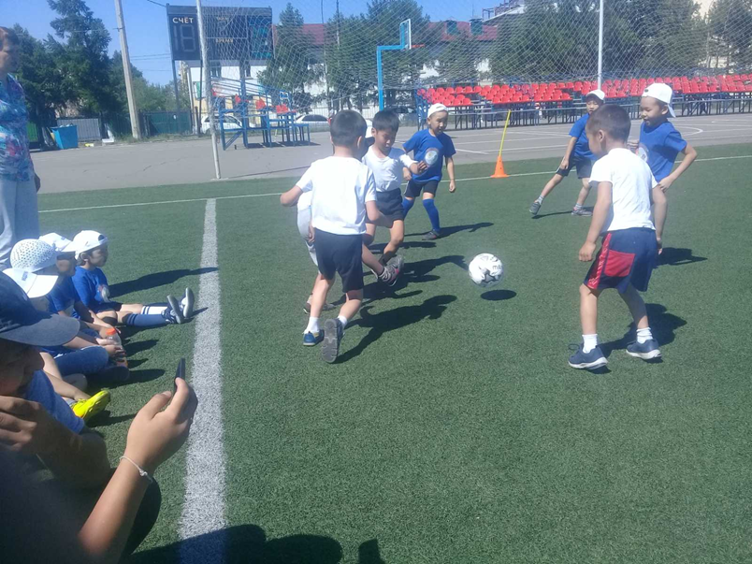
Участие в муниципальных и региональных спортивных соревнованиях с папами

Slide 15
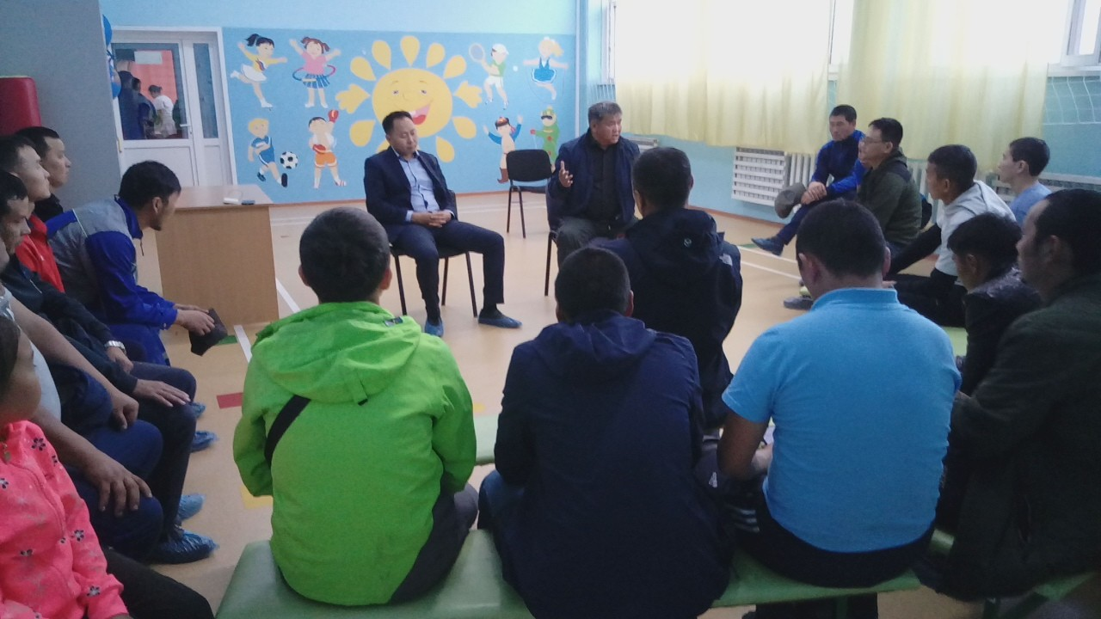
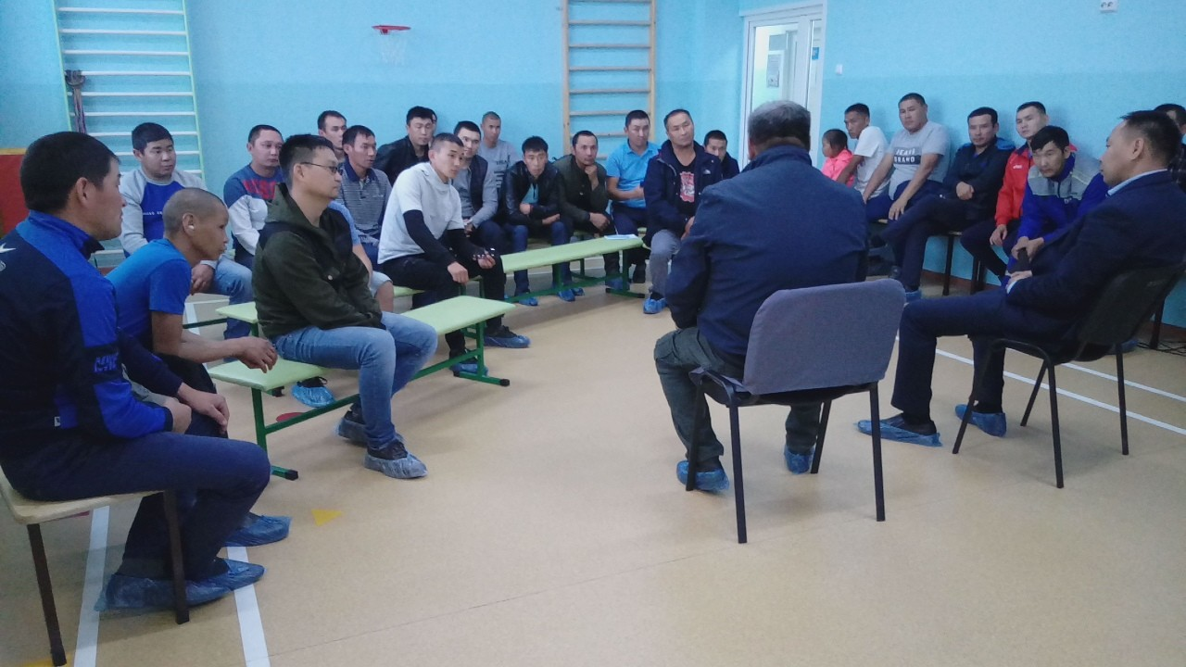
Совет отцов
«Мужской разговор»

Slide 16
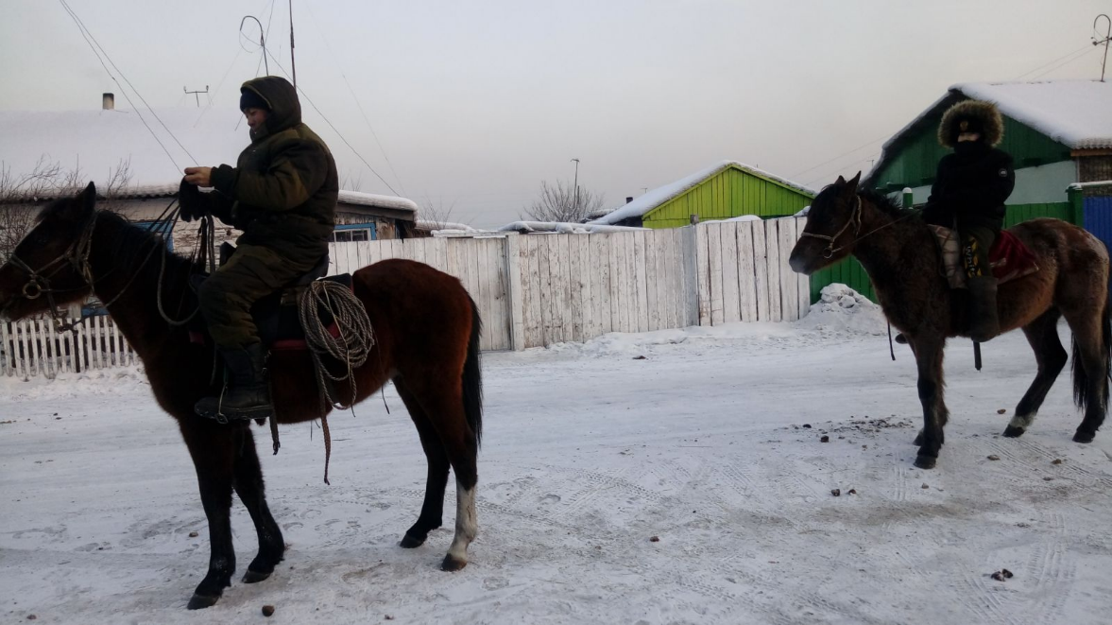
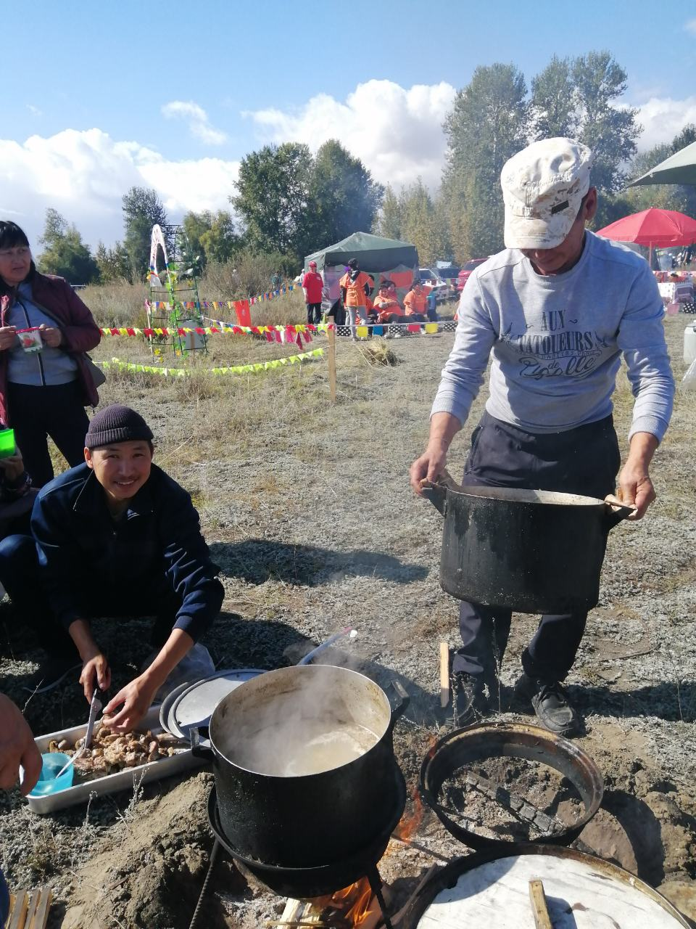
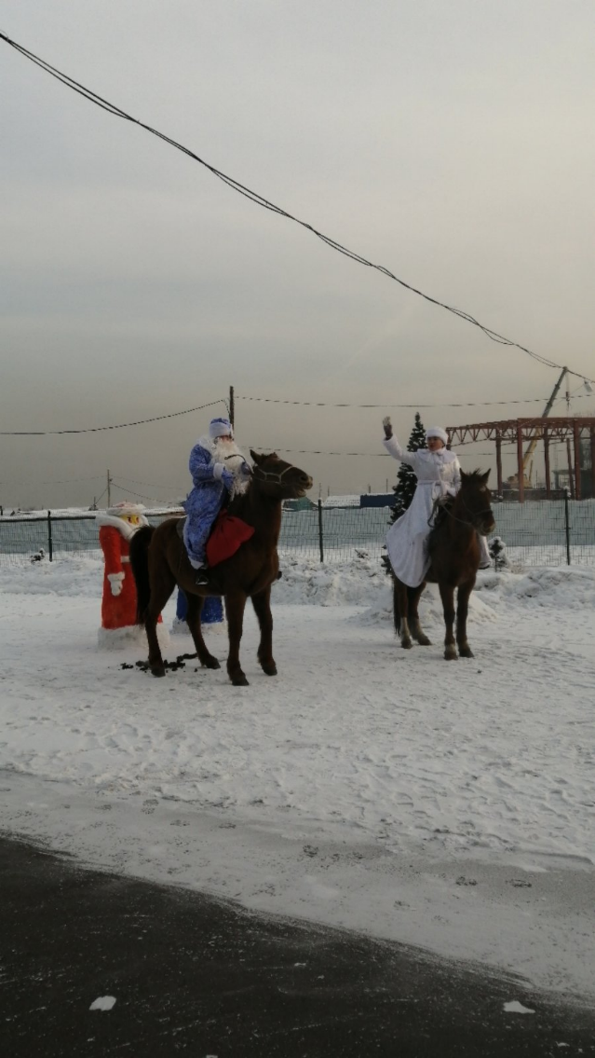
Традиционные осенние и зимние забавы

Slide 17
Взаимодействие родителей, педагогов ДОО по направлению увеличения познаний родителей в воспитании и обучении детей, поддержании гармонии и уюта в семьях, проявления творческих способностей несомненно приведет нравственной чистоте, духовному богатству, физическому совершенству наших воспитанников.

Slide 18
Спасибо за внимание!

